Slide 1
User’s Manual OT HR TRM
คู่มือการใช้งานโปรแกรม OT HR TRM สำหรับ User ที่สร้างใบขอ OT

Slide 2

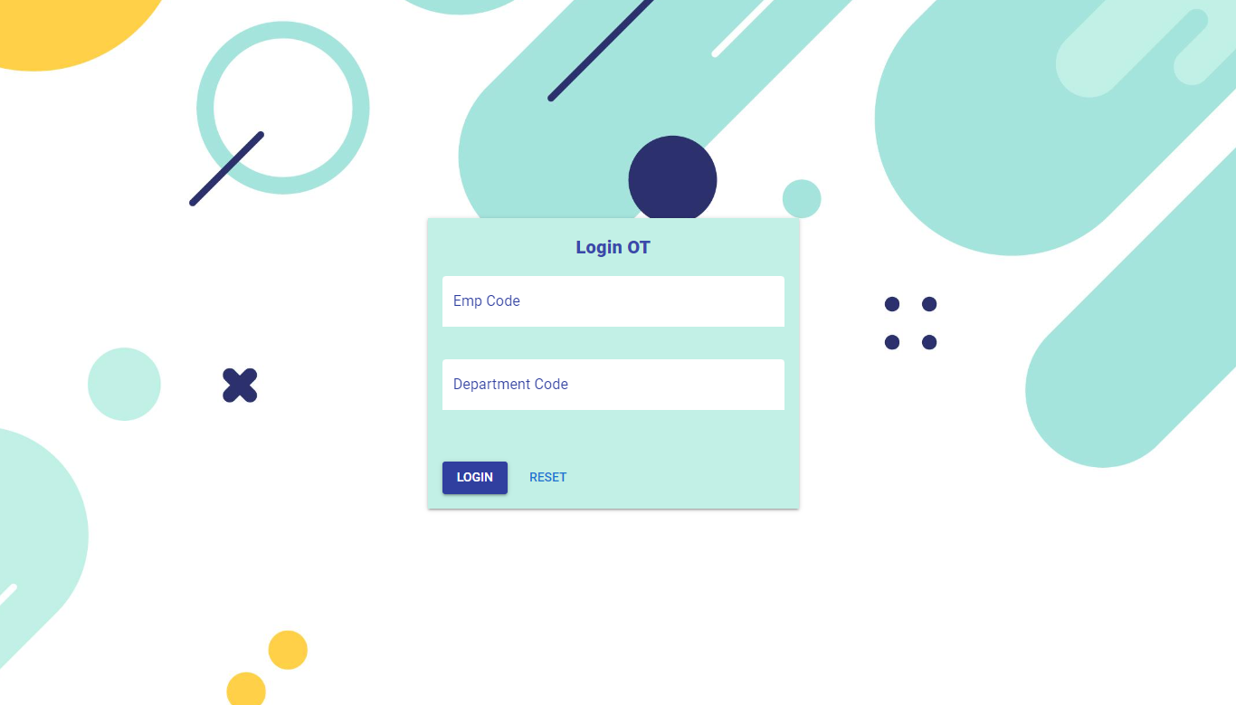
ขั้นตอนการใช้งาน โปรแกรม OT HR TRM
1. เข้าใช้งานผ่าน Browser Google Chorme หรือเข้าผ่าน link http://172.16.6.90/ot_hr_trm/#/
2. เมื่อเข้าใช้งานจะพบกับหน้า Login ตามภาพด้านล่าง โดยใช้ รหัสผนักงาน ใส่ในช่อง Emp Code และรหัสแผนก ในช่อง Department Code

Slide 3
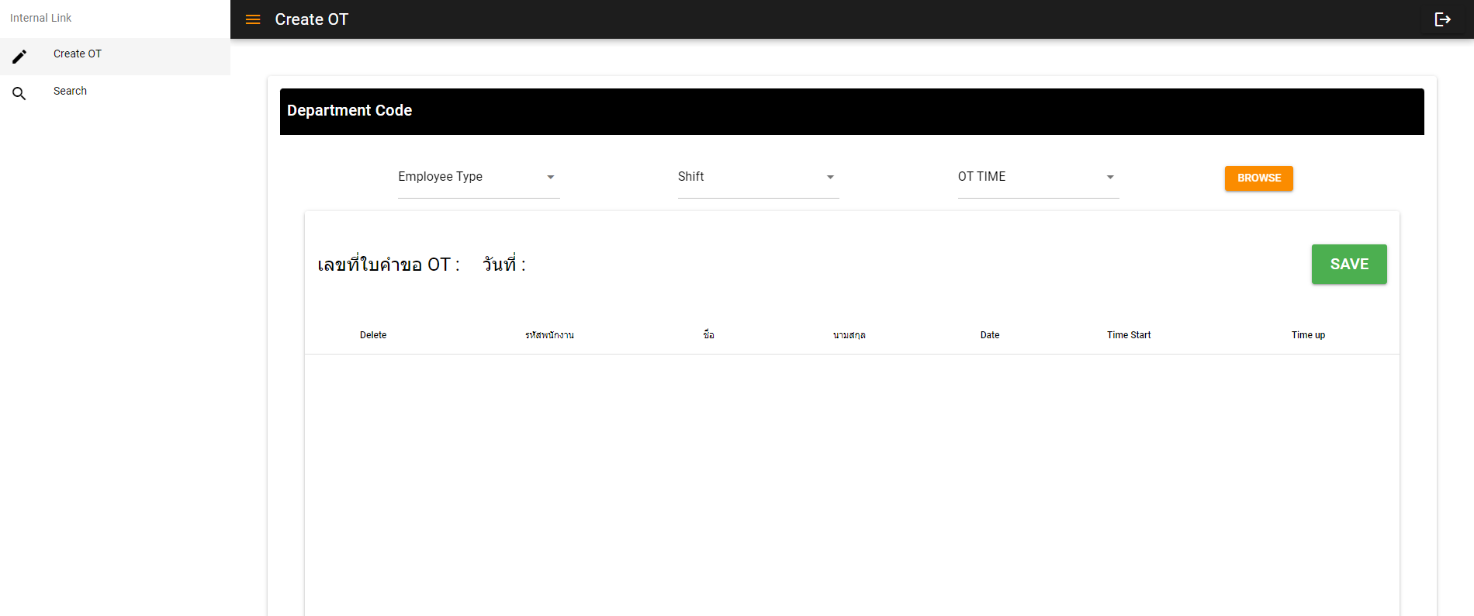
ขั้นตอนการใช้งาน โปรแกรม OT HR TRM (ต่อ)
เมื่อ Login สำเร็จจะพบกับหน้า Create OT โดยสังเกตุจาก ขีด 3 ขีดสีส้มทางด้านซ้ายเมื่อจะพบกับ Menu ที่สามารถเข้าใช้งานได้

Slide 4
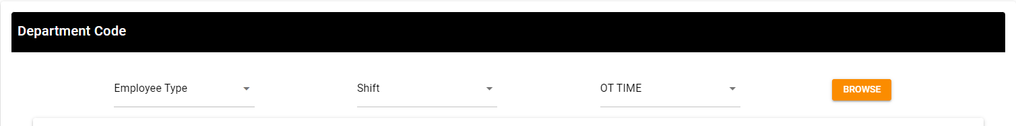
ขั้นตอนการใช้งาน โปรแกรม OT HR TRM (ต่อ)
จากนั้น ในส่วนของตัวเลือกต่างๆ จะประกอบไปด้วย 1.Employee Type คือ เลือกประเภทรายเดือน หรือรายวัน 2.Shift คือเลือกกะ จะประกอบไปด้วย กลางวันหรือกลางคืน 3.OT Time คือเลือกช่วงเวลา ของการทำ OT 4. ปุ่ม Browse เพื่อเข้าไปดูข้อมูลในส่วนของรายชื่อ ตามแผนกที่ได้ทำการ Login เข้ามา ***ถ้าใส่ข้อมูลไม่ครบจะไม่สามารถกด Browse เพื่อไปดูข้อมูลได้

Slide 5
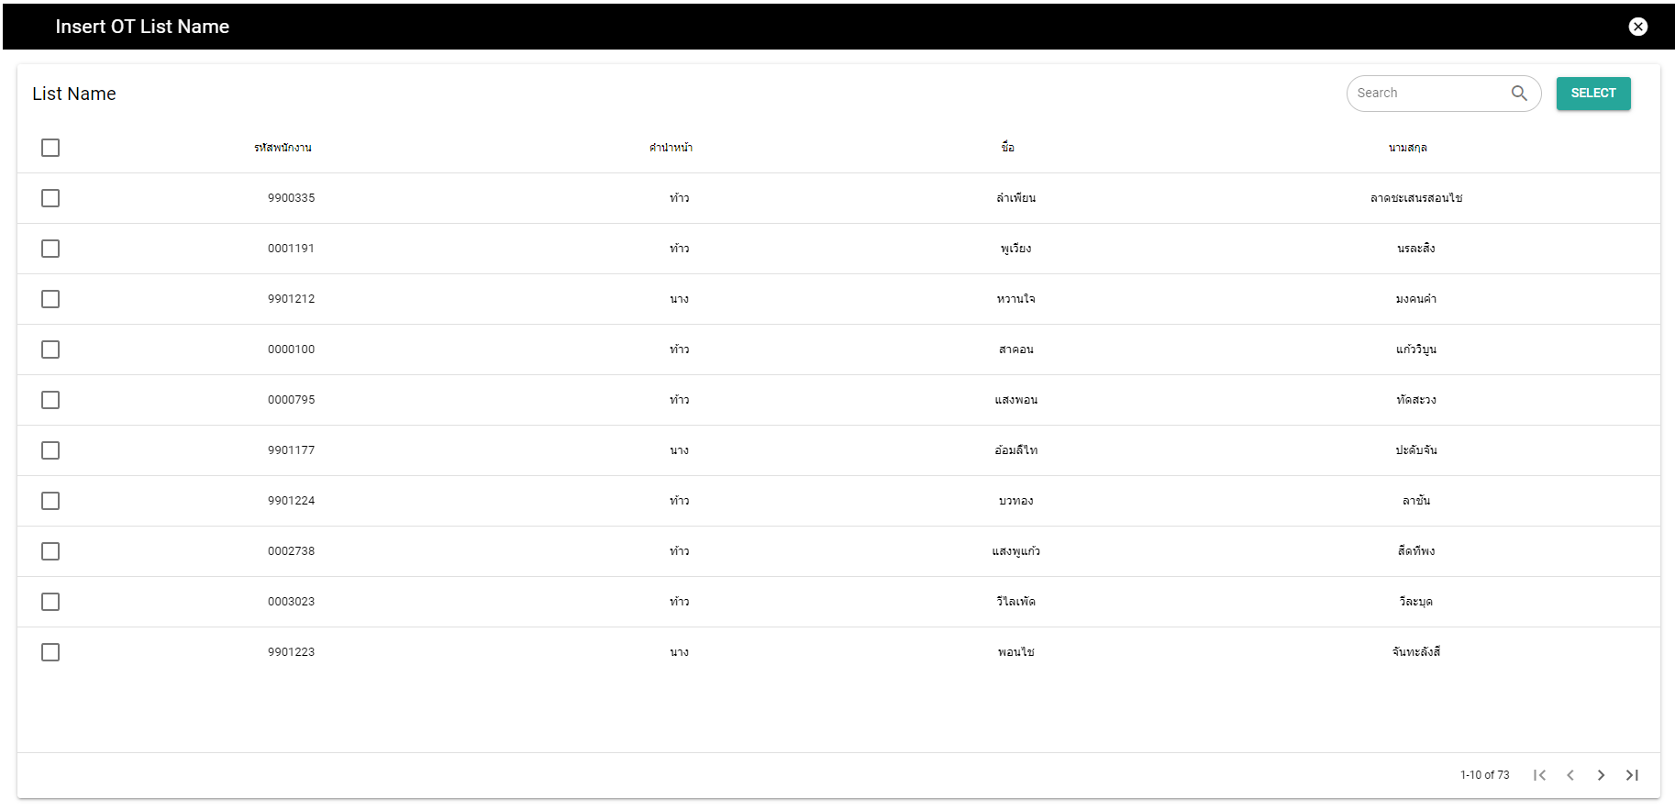
ขั้นตอนการใช้งาน โปรแกรม OT HR TRM (ต่อ)
เมื่อทำการใส่ข้อมูลและกดปุ่ม Browse แล้วจะพบกับ กับรายชื่อ โดยมี Function ดังนี้ 1.ช่องสีเหลี่ยมด้านหน้าคือช่องสำหรับคลิ๊กเพื่อเลือกข้อมูลแถวนั้นๆ ถ้าต้องการจะเลือกทั้งหมด ให้คลิ๊กที่ ช่องสีเหลี่ยมด้านบนสุด 2.ช่อง Search สามารถพิมพ์ Keyword และ Enter ได้เลยครับ 3.เมื่อเลือกเสร็จแล้ว ให้กดที่ปุ่ม Select ***ข้อมูลจะไม่แสดงข้อมูลที่ได้ทำการ Save ข้อมูลไปเรียบร้อยแล้ว ในวันนั้นๆ

Slide 6

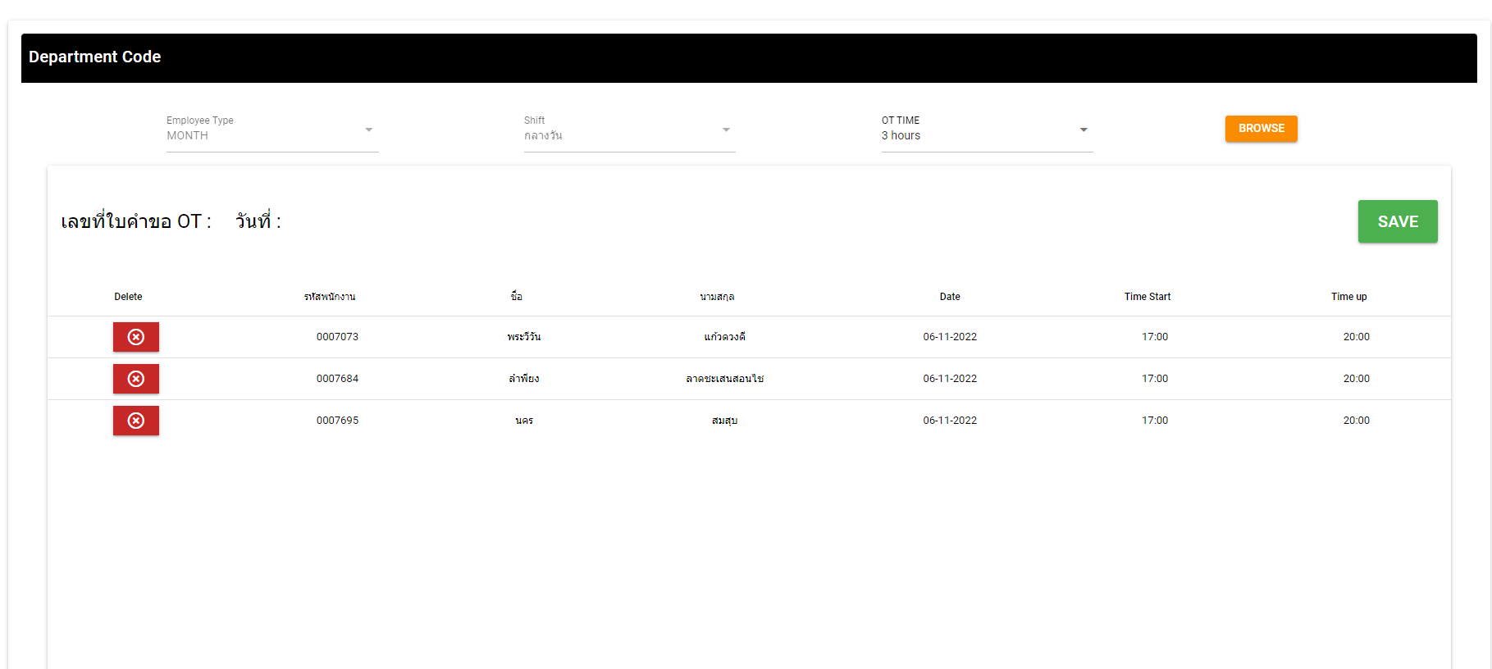
ขั้นตอนการใช้งาน โปรแกรม OT HR TRM (ต่อ)
เมื่อทำการ Select เรียบร้อยระบบจะกลับมายังหน้า Create พร้อมแสดงข้อมูลที่ได้ทำการเลือกไว้ โดยหน้านี้ไว้สำหรับตรวจสอบ ความถูกต้อง โดยจะแสดงวันที่ขอ เวลาเริ่ม OT และ เวลาสิ้นสุด OT 1.ปุ่มสีแดงกดเพื่อยกเลิกข้อมูลตามแถวนนั้นๆ 2.ถ้าข้อมูลสมบูรณ์ครบถ้วน ให้กดที่ปุ่ม Save 3.เราได้จะได้เลขที่ใบคำขอพร้อมเวลาเพื่อใช้ในการอ้างอิงข้อมูล

Slide 7
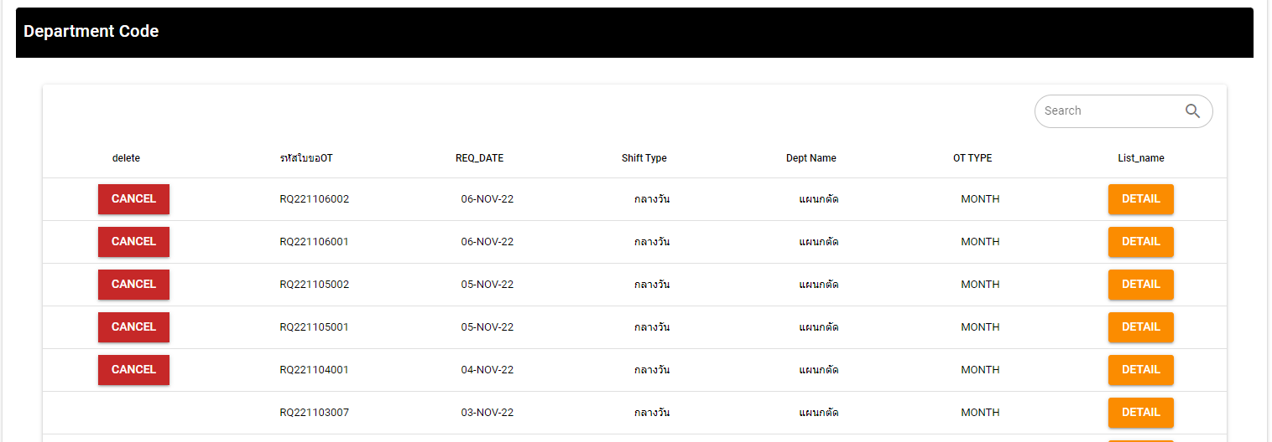
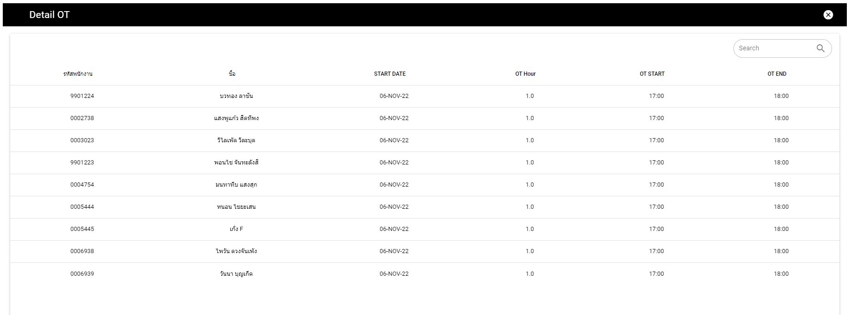
ขั้นตอนการใช้งาน โปรแกรม OT HR TRM (ต่อ)
ในส่วน ของ Menu Search จะแสดงข้อมูลที่ได้ทำการ Save ไว้แล้ว เมื่อกด Detail จะพบกับข้อมูลรายชื่อรวมถึงรายละเอียด ของ OT ในแต่ละ User โดยแสดงตาม Department Code ที่ Login ***User สามารถ Cancel ได้ในกรณีที่ยังไม่ได้ทำการ Approve เท่านั้น

